Slide 1

第六单元 中华民族的抗日战争
1、中国抗日战争从哪一件大事开始？时间是什么时候？地点在哪？意义有几点？
九一八事变；1931.9.18；沈阳
九一八事变是中国抗日战争的起点，中国人民开始了局部抗战，揭开了世界反法西斯战争的序幕。
2、西安事变的代表人物是谁？意义是什么？
张学良，杨虎城
意义：十年内战基本结束，抗日民族统一战线初步形成。
3、七七事变的时间，地点？意义是什么？
1937.7.7；北平城外的卢沟桥
意义：全面抗战开始；抗日民族统一战线正式形成。

Slide 2
4、抗日战争分为正面战场和敌后战场，那么正面战场包括哪几场战争？敌后战场包括哪几场战争？
正面战场：台儿庄战役；武汉会战；第三次长沙会战
敌后战场：平型关大捷；百团大战
5、抗战以来正面战场取得最大胜利的是哪场战役？中国军队主动出击日军的最大规模的战役是？粉碎了日军不可战胜的神话是哪场战役？
台儿庄战役；百团大战；平型关大捷；
6、抗战以来在土地方面的政策为？
地主减租减息政策
7、把毛泽东思想确立为中国共产党的思想是哪场会议？
中共七大
8、抗日战争胜利的决定性因素是什么？
全民族抗战

Slide 3
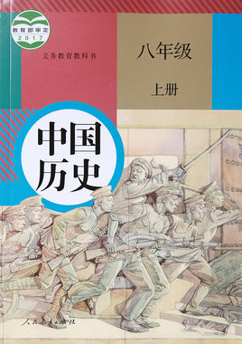

八上第七单元 解放战争
版 本：教育部审定义务教育教科书
章 节：第七单元 解放战争

Slide 4
一、自主学习 夯实基础
二、课标细化 聚焦考点
三、时空联系 知识回顾
四、考情分析 八年真题

Slide 5
一、夯实基础 梳理线索
请把这些事件以时间轴的方式表示出来。
1.重庆谈判
2.政治协商会议召开
3.全面内战爆发
4.中共中央转战陕北
5.刘邓大军挺进大别山
6.三大战役
7.渡江战役和南京解放

Slide 6
制作时间轴，梳理单元脉络
刘邓大军挺进大别山
渡江战役和南京解放
政治协商会议召开
中共中央转战陕北
全面内战爆发
重庆谈判
三大战役
1945.8--10
1946.1.10
1946.6
1947.3
1947.夏
1948.9—1949.1
1949.4

Slide 7
单元概况
中国：
战略进攻的序幕
共产党争取和平民主的努力
战略防御
战略进攻
战略决战
1945年8月~10月
1946年
1月10日
1946年
6月
1947年
3月
1947年夏
1948年9月
1949年1月
1949年
4月
重庆谈判
政治协商
会议召开
全面内战
爆发
中共中央
开始转战
陕北
刘邓大军
挺近大别山
三大战役
南京解放
世界：
冷战开始
1945年
1947年3月
1947年
1949年
联合国
成立
杜鲁门主义
出台
马歇尔计划
提出
“北约”成立
1955华约：两级格局形成

Slide 8
二、课标细化 聚焦考点
1、知道重庆谈判，理解中国共产党为争取和平民主作出的努力，认识国民党实行独裁、发动内战的本质。
2、了解中共中央转战陕北和刘邓大军挺进大别山的史实;知道辽沈、准海、平津三大战役和南京解放时间。
3、知道解放区的土地改革;简析国民党南京政府灭亡和人民解放争胜利的主要原因。

Slide 9
二、课标细化 聚焦考点
1、知道重庆谈判，理解中国共产党为争取和平民主作出的努力，认识国民党实行独裁、发动内战的本质。

Slide 10
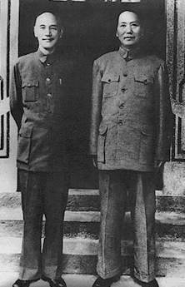
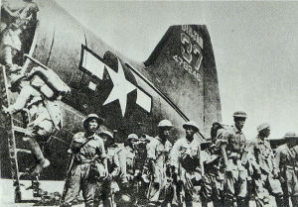
1、图片体现出美国、蒋介石的什么意图？
假和平 真内战
2、重庆谈判最大的成果是什么？
“双十协定”和1946.1.10政协会议，为中国实现民主统一、和平建国带来了一线曙光。
毛泽东与蒋介石在重庆
Notes:
扩展以华制华

Slide 11
二、课标细化 聚焦考点
2、了解中共中央转战陕北和刘邓大军挺进大别山的史实;知道辽沈、准海、平津三大战役和南京解放时间。

Slide 12
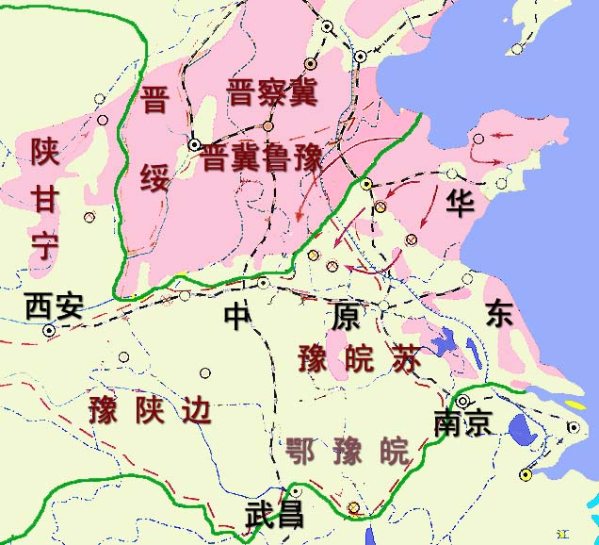
中共中央和解放军总部撤出延安，转战陕北，粉碎国民党的重点进攻
战略防御
陕
北
山
东

Slide 13


刘邓大军挺进大别山
战略进攻
山
东
陕
北
大
别
山

Slide 14
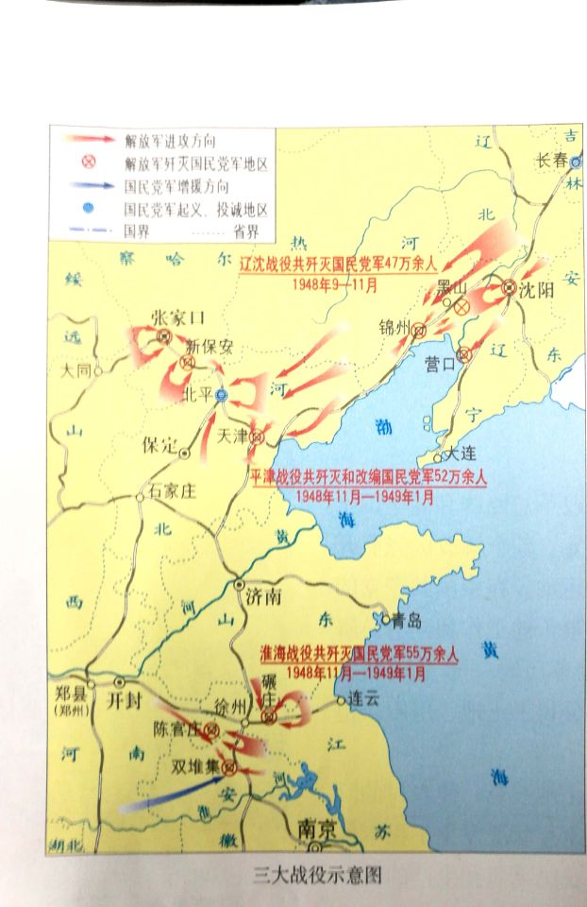
该图片反映的历史事件是？
战略决战
三大战役

Slide 15
名称 | 时间 | 指挥者 | 参战部队 | 主要地点 | 影响
辽沈战役
淮海战役
平津战役
国民党主力被基本消灭，加速了人民解放战争的胜利。

Slide 16
名称 | 时间 | 指挥者 | 参战部队 | 主要地点 | 影响
辽沈战役 | 1948.9—1948.11 | 林彪、罗荣桓 | 东北人民解放军 | 锦州、 | 解放东北全境
淮海战役 | 1948.11—1949.1 | 刘伯承、陈毅、邓小平等 | 中原野战军、 华东野战军 | 徐州 | 解放长江中下游以北广大地区
平津战役 | 1948.11—1949.1 | 聂荣臻 | 华北人民解放军、东北解放军 | 北平、天津、张家口 | 华北全境基本解放
三大战役：国民党主力被基本消灭，加速了人民解放战争的胜利。

Slide 17
为迎接解放战争的最后胜利，准备新中国的成立，中共做了哪些准备？
政治：1949.3河北西柏坡七届二中全会；
党的工作重心由乡村转移到城市。
军事：渡江战役，解放南京。

Slide 18
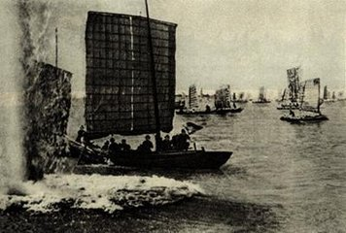
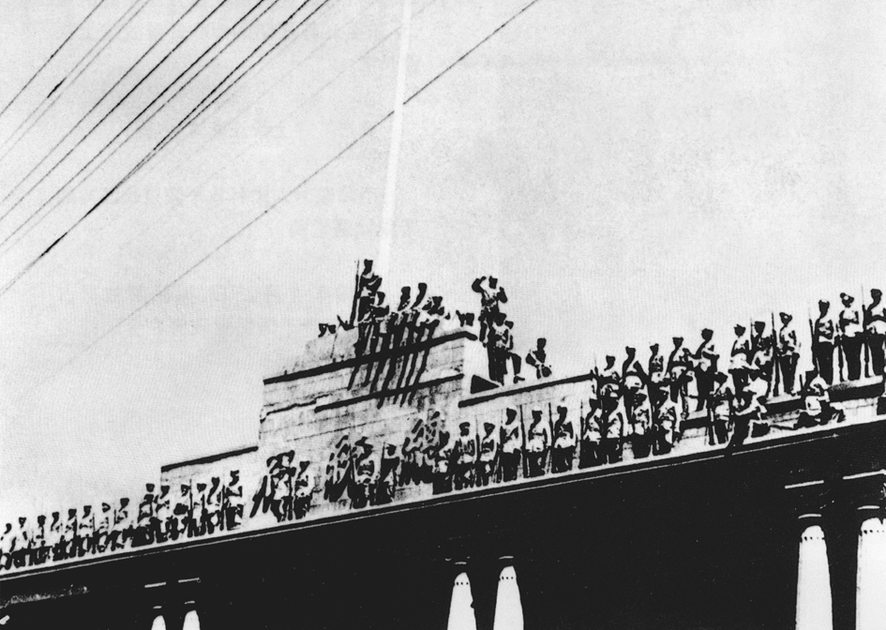
1949.4渡江战役——解放南京
人民解放军占领南京国民政府总统府

Slide 19
二、课标细化 聚焦考点
3、知道解放区的土地改革;简析国民党南京政府灭亡和人民解放争胜利的主要原因。

Slide 20
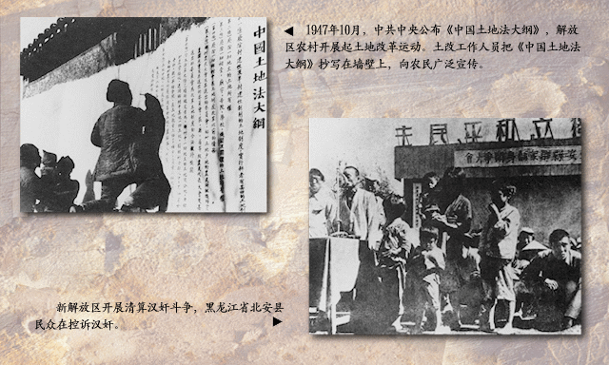
解放区的土地改革
1.图片反映的历史事件是什么？
2.文件是什么？颁布的时间？
3.与抗日战争时期相比土地政策有什么变化？
4.作用是什么？
解放区的土地改革
《中国土地法大纲》1947年
将减租减息改为耕者有其田的土地政策。
调动了农民参与革命斗争的积极性，为解放战争提供了有力的人力，物力保障

Slide 21
根据三则材料说说，人民解放战争能够迅速胜利胜利的原因有哪些？
材料一：淮海战役人民支持前线统计表
民工 | 担架 | 大小车 | 牲畜 | 筹粮 | 挑子 | 船只
543万人 | 30.5万副 | 88万辆 | 76.7万头 | 48万吨 | 20.6万副 | 8500只
人民群众的支持
材料三：1.先取小城市、中等城市和广大农村，后取大城市；2.以歼灭敌人有生力量为主要目标，不以保守或夺取城市和地方为主要目标……10.善于利用两个战役之间的间隙，休息和整训部队。休整的时间，一般地不要过长，尽可能不使敌人获得喘息的时间。 -------------------------人民解放军作战十大军事原则
中国共产党正确的作战战略；
材料二：
以毛泽东为核心等人的正确领导；

Slide 22
三、时空联系 知识回顾

Slide 23
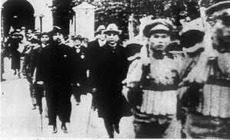
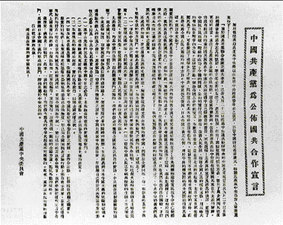
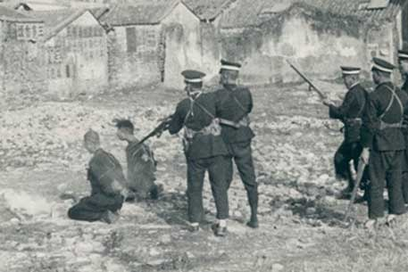
1.国共关系回顾
国共合作——国共对立——国共合作——国共对立
1924-1927 1927-1937 1937-1945 1945-1949
国民大革命 十年内战 抗日战争 解放战争
孙中山等走出国民党一大会场
国共合作宣言
国民党右派屠杀革命志士
三大战役示意图

Slide 24
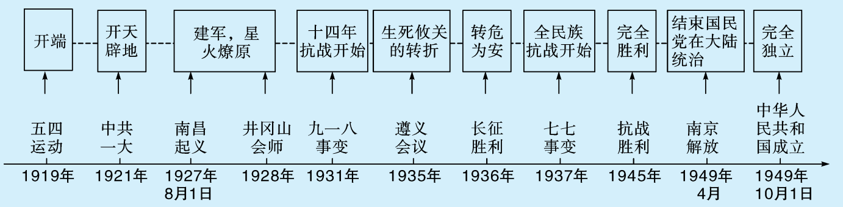
2.回顾新民主主义革命的历程

Slide 25
四、考情分析 八年真题

Slide 26
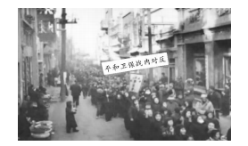
真题专练：
1.(2016河南备用卷6题)右图是一张拍摄于1946年12月的照片，其呈现的历史场景表明( )
A. 国民党的统治完全崩溃
B. 国民党发动内战不得民心
C. 国共两党的关系面临破裂
D. 人民解放军即将转入战略进攻
B

Slide 27
真题专练：
2.(2017河南7题)刘邓大军以锐不可当之势，先后跨越重重障碍，经过20多天的艰苦跋涉和激烈战斗，完成了一次无后方依托，以长驱直入插进敌人战略纵深为特点的特殊形式的进攻行动。这一“行动”( )
是党的历史上生死攸关的转折点
B. 是抗战中发动的最大规模战役
C. 揭开解放军全国性战略进攻序幕
D. 标志着解放战争取得彻底胜利
C

Slide 28
真题专练：
3.(2013河南7题)1948年10月，一位被俘的国民党军官感叹道：“这一着非雄才大略之人是做不出来的。锦州好比一条扁担，一头挑东北，一头挑华北，现在是中间折断了。”由此可知他感叹的战役是( )
辽沈战役 B. 淮海战役
C. 平津战役 D. 渡江战役
A

Slide 29
真题专练：
4. (2012河南5题)“得道多助，失道寡助”在人民群众的支持下，人民解放军取得了解放战争的胜利。下列属于解放战争中战略决战战役的是( )
转战陕北 B. 挺进大别山
C. 三大战役 D. 渡江战役
C

